Slide 1
Como Sara e a ciência de dados vão mudar a educação no país

Slide 2




Sara teve uma infância muito pobre e descobriu na educação uma forma de mudar de vida.
Ela estudou muito e com o apoio da fundação Lemann se tornou uma grande líder ocupando uma cadeira no governo.

Slide 3


Sua missão é desenvolver projetos para melhorar o ensino público.
No entanto, ela se depara com os recursos financeiros muito limitados.
Como escolher no que investir?
Sara se lembrou que a Fundação Lemann contava com uma equipe de ciência de dados. Eles poderiam ter essa resposta!

Slide 4


Roberto e o seu time resolveram elaborar um modelo para entender quais fatores influenciam no desempenho dos alunos em relação a nota do Ideb.
Os fatores que mais se discriminassem devem ser os pontos a receber investimentos.

Slide 5


Foram colhidas diversas informações contemplando dois grandes grupos:
Estrutura da Escola
Informações do Município (estrutura, a dinâmica e o funcionamento das instituições públicas)
No meio de todos esses dados, estariam escondidos os fatores mais relevantes que levam uma escola a atingir a meta estabelecida pelo Ideb.

Slide 6


Para a modelagem, foi escolhida uma técnica de Machine Learning: A Regressão Logística.
Esta técnica é a que mais se encaixava pela natureza do problema.
Como existiam muitos dados, uma outra técnica, chamada Lasso, foi utilizada para considerar os fatores realmente relevantes.

Slide 7
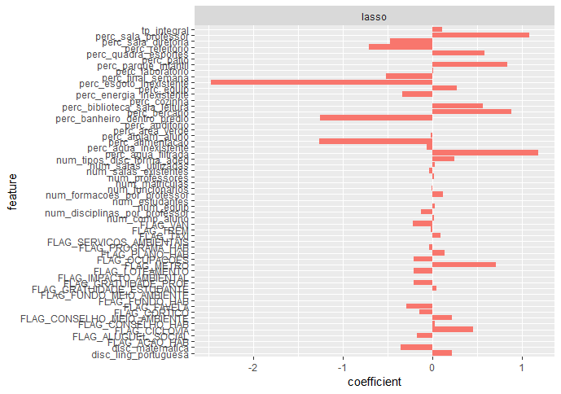
Como resultado, eles encontraram as informações que mais se correlacionavam para que a meta educacional fosse atingida.

Slide 8



Para ajudar a entender os resultados e elaborar um plano de ação, Jony e sua equipe de reuniu com Sara.
No início, Sara se assustou com algumas variáveis que pareciam atrapalhar o desempenho dos alunos. Como oferecer refeição e abrir aos finais de semana.
Mas Roberto explicou que como as análises foram feitas com a rede pública, e para estas tanto merendas como a abertura no final de semana, representam um percentual muito grande da base.
Sendo assim, se ponderarmos as mesmas, vamos encontrar que estas não discriminam tanto.

Slide 9

Eles então elaboraram uma lista com os principais fatores que ajudam no bom desempenho dos alunos:
Presença de Quadra de Esportes
Água Filtrada
Escolas com presença de berçário
Presença de Bibliotecas e salas de leitura

Slide 10

E as que não favorecem:
Professores que ensinam muitas disciplinas.
Ausência de Esgoto.

Slide 11


Sara está convencida que melhorar o saneamento básico vai melhorar não só a vida da população da região mas também a educação.
Ela terá mais força ainda no congresso para que apoiem e aprovem o seu projeto.

Slide 12


Ela também vai traçar um plano para destinar recursos para construção de quadras e bibliotecas nas escolas.
Ela agora tem com comprovar a eficácia destas medidas.

Slide 13

E assim Sara vai mostrar que com a ajuda da ciência de dados é possível fazer mais com menos e mudar o rumo da educação no nosso país.

Slide 14


